Slide 1
TIẾNG VIỆT 1
Tập 2
Tuần 24
Bài 124: oen – oet

Slide 2




Giải cứu thần đèn

Slide 3



KẾT THÚC
Giải
Cứu
1
2
3
Notes:
Thầy cố bấm vào lần lượt ở các số trên giấy để chọn câu hỏi
Khi trả lời câu hỏi xong bấm con số tương ứng với câu trên giấy để biến mất

Slide 4



Tìm tiếng có vần uân.
xuân, tuần….

Slide 5
Tìm tiếng có vần uât.
thuật, luật, xuất

Slide 6
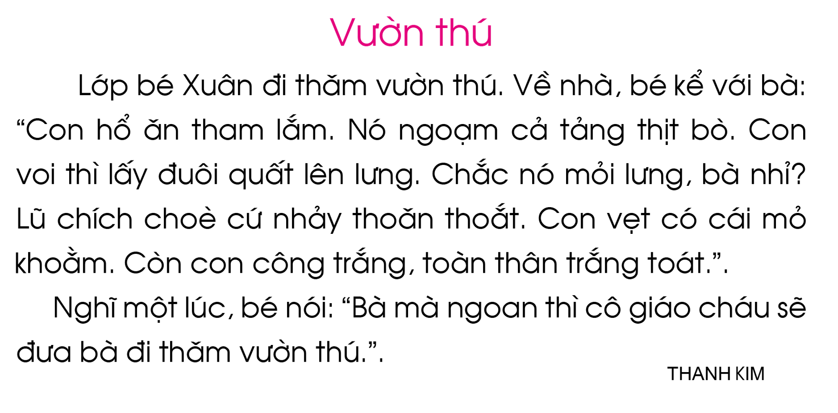

Slide 7




Bài 124: oen - oet

Slide 8


LÀM QUEN

Slide 9

oen
o
e
n
oẻn
nhoẻn cười
(o - e - n - oen)

Slide 10
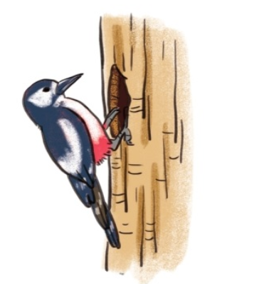
oet
o
e
t
oet
khoét tổ
(o - e - t - oet)

Slide 11

oen
nhoẻn
oet
khoét

Slide 12
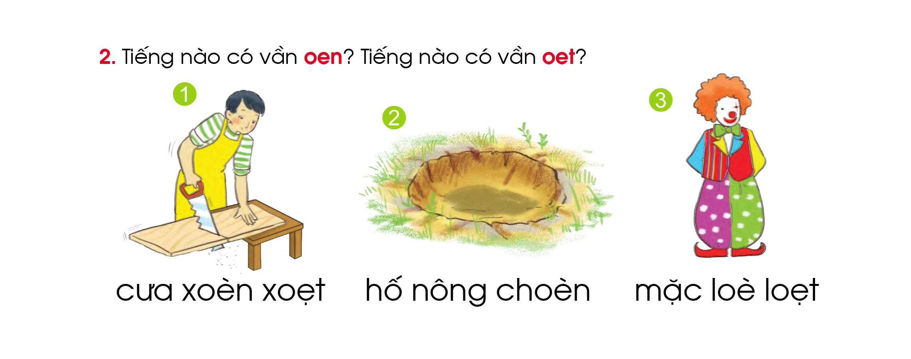

Slide 13
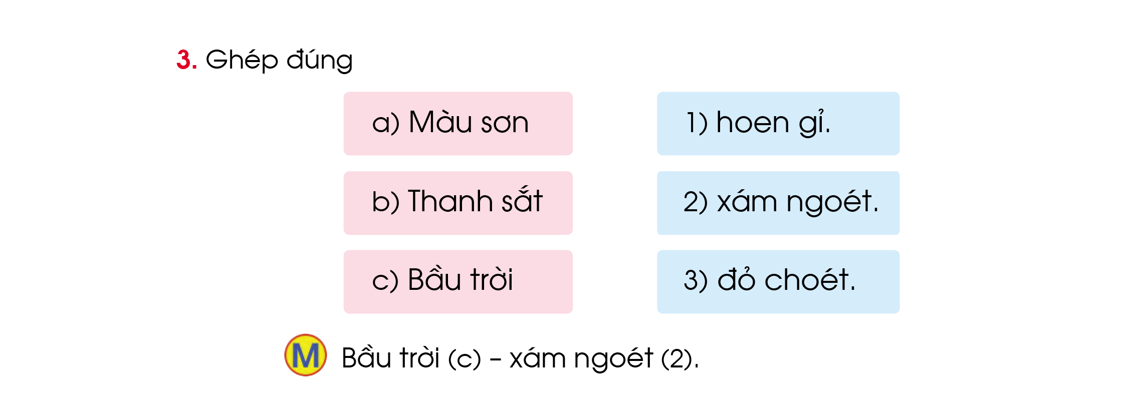

Slide 14
Tìm tiếng ngoài bài có vần:
oen
oet

Slide 15


TẬP VIẾT

Slide 16
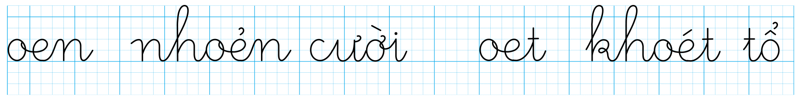

Slide 17
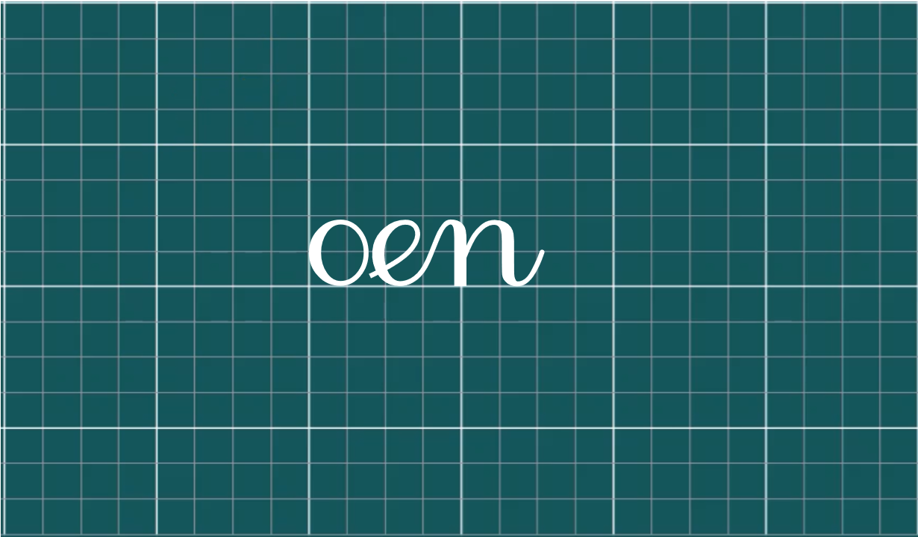

Slide 18
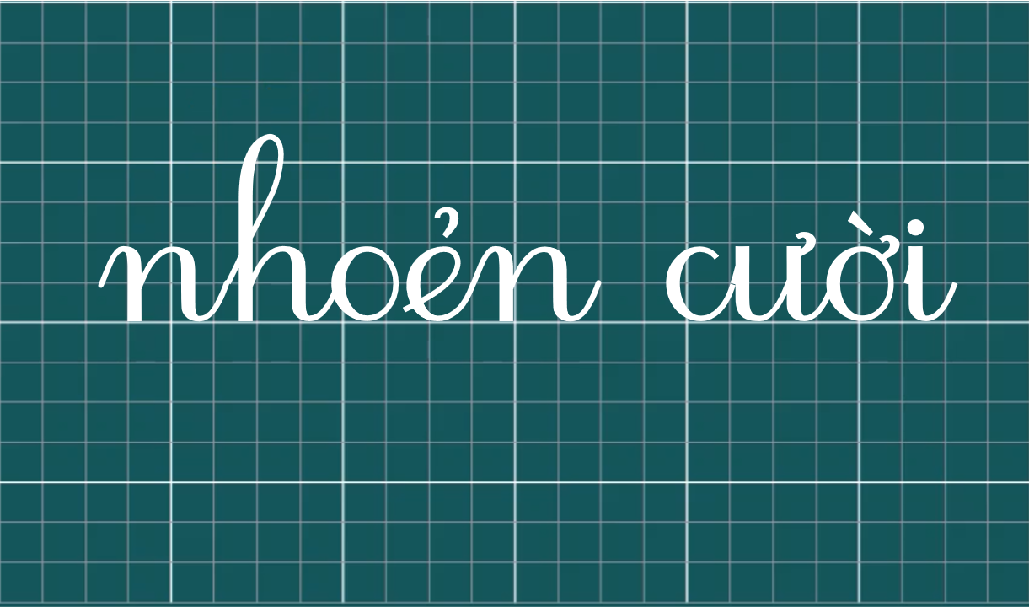

Slide 19


Slide 20
